Slide 1
Python Basic 1
by Arlenyang
2018.11.17

Slide 2
OUTLINE
安装Python环境
基础语法
断点调试
代码风格
练习

Slide 3
安装Python环境

Slide 4
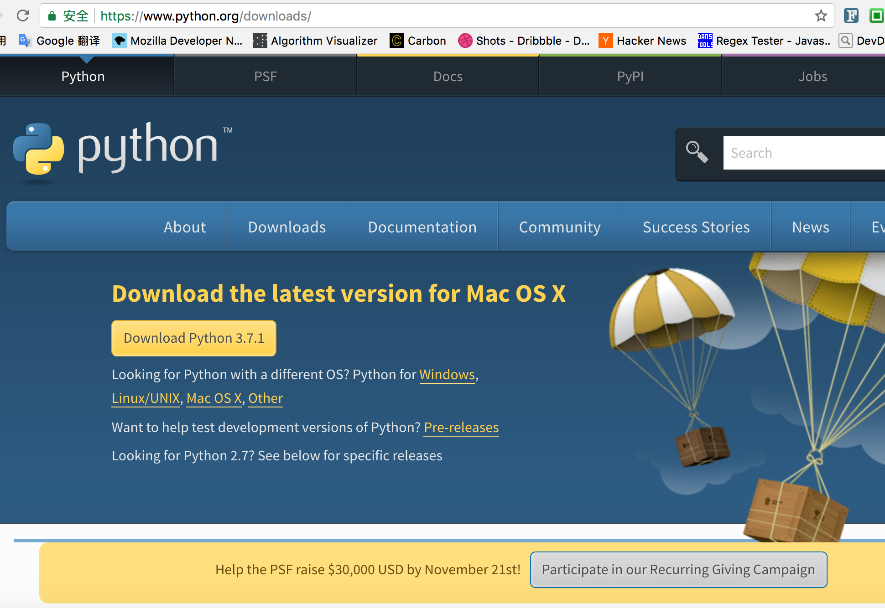
下载及安装
官网下载地址：https://www.python.org/downloads/

Slide 5
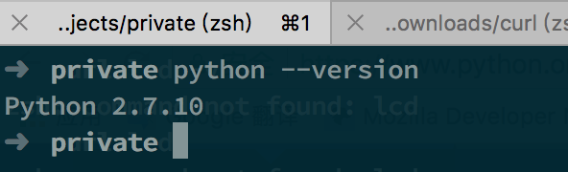
下载及安装
找到对应系统的安装包（可执行文件），windows为.exe文件，macos为.dmg文件
在命令行窗口里输入以下命令，验证是否安装成功
python —version

Slide 6
设置环境变量
操作系统如何找到自定义命令？
环境变量 Path
windows设置环境变量
MacOS设置环境变量

Slide 7
基础语法

Slide 8
基础语法
基础数据类型
循环与条件语句
运算符
函数与lambda表达式
模块
异常处理

Slide 9
基础数据类型
Number
String
Tuple
List
Dictionary
Boolean

Slide 10
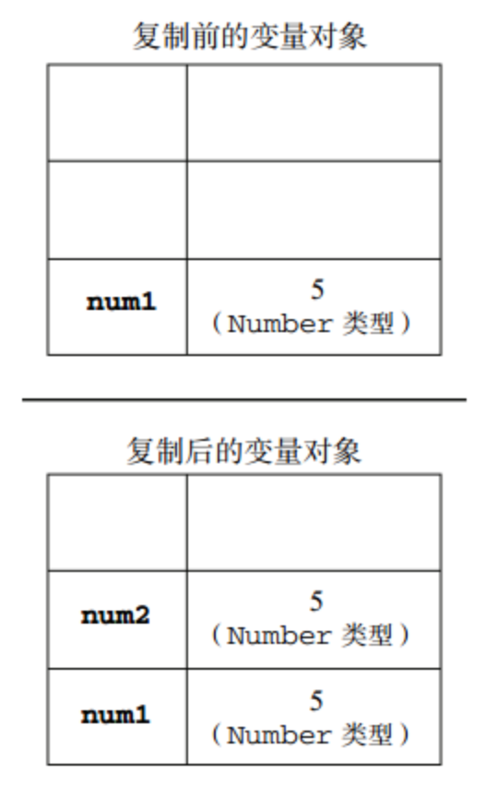
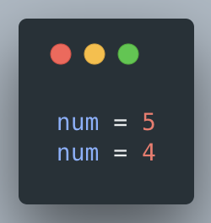
引用类型和非引用类型
非引用类型：Number、String
引用类型：Tuple、List、Dictionary
非引用类型的存储方式：
4

Slide 11
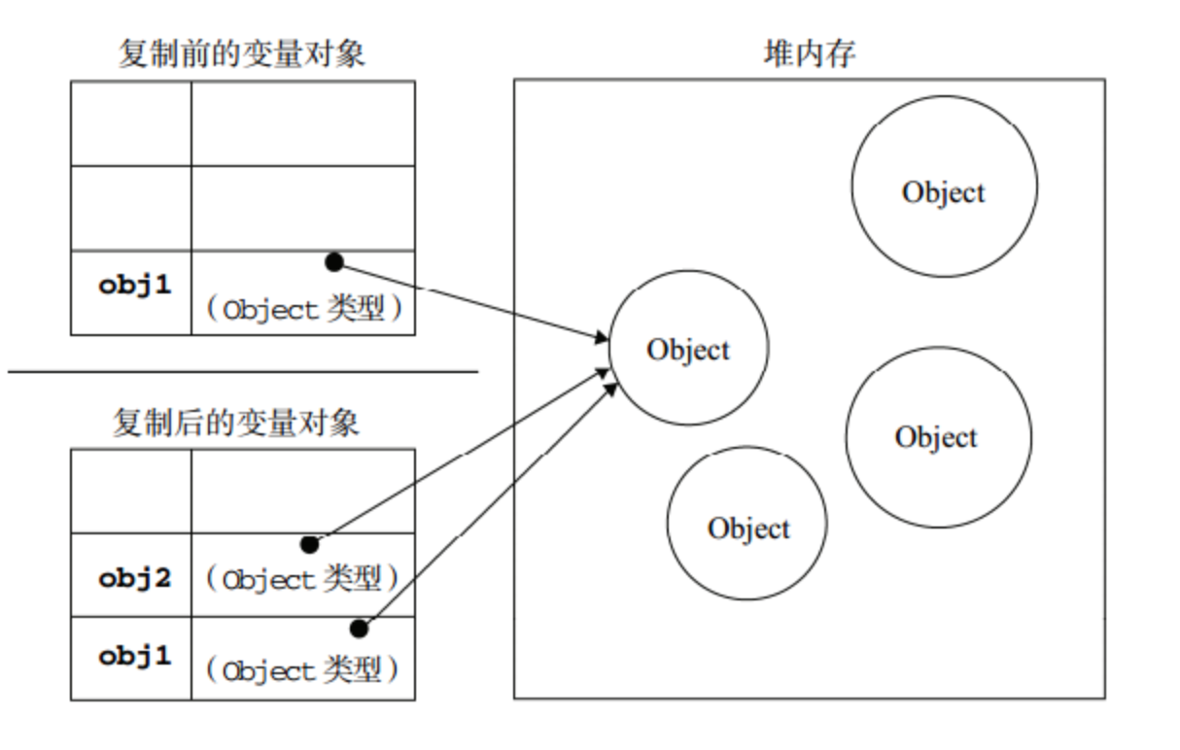
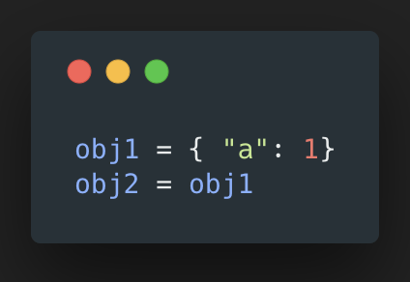
引用类型和非引用类型
非引用类型：Number、String
引用类型：Tuple、List、Dictionary
引用类型的存储方式：

Slide 12
引用类型和非引用类型
问题：如何比较两个List变量是否指向同一个对象?

Slide 13
Number
int
long
float
complex
内建方法：http://www.runoob.com/python/python-numbers.html

Slide 14
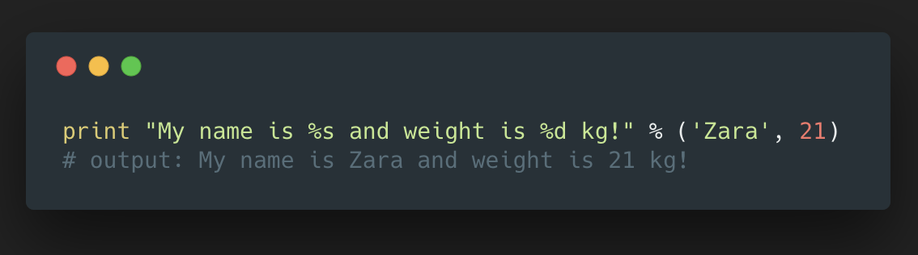
String
运算符
s1 + s2 连接符
s1 * 2 重复
s1[1] 取单个字符
s1[1:4] 截取
% 格式化输出
内建方法：http://www.runoob.com/python/python-numbers.html

Slide 15
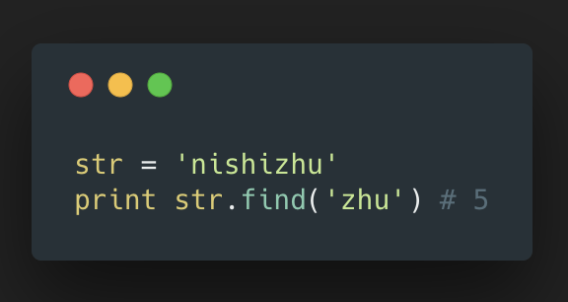
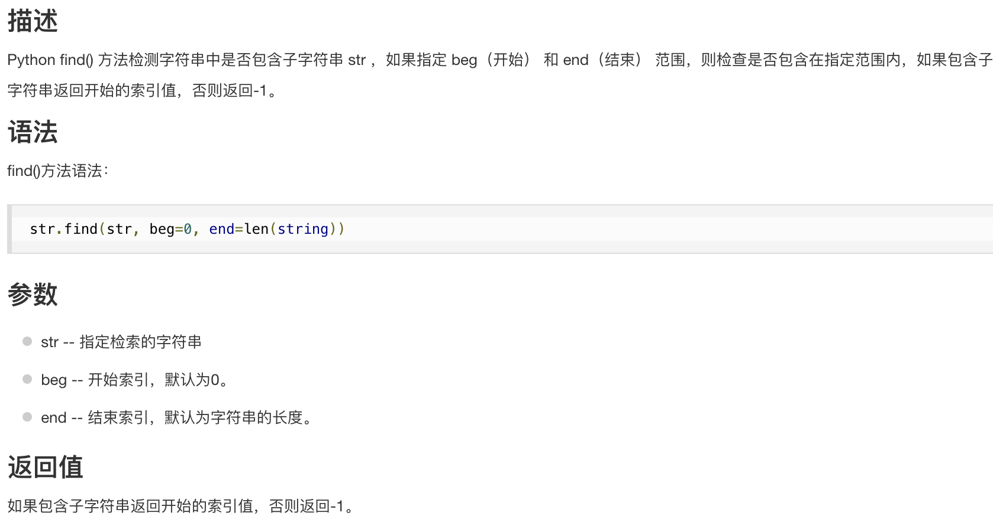
如何查阅API文档
语法
参数
返回值

Slide 16
Tuple
API：http://www.runoob.com/python/python-tuples.html
List
API：http://www.runoob.com/python/python-lists.html
Dictionary
API：http://www.runoob.com/python/python-dictionary.html

Slide 17
Boolean
True
False

Slide 18
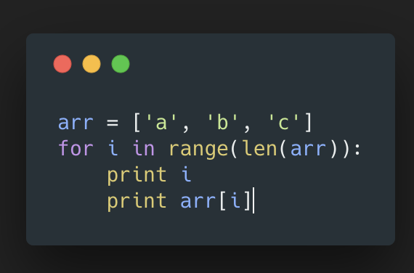
循环与条件语句
1. for 通过索引迭代

Slide 19
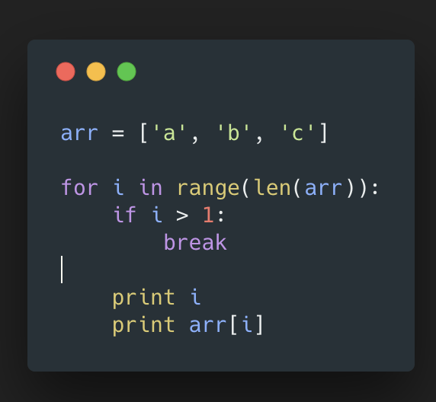
循环与条件语句
2. 使用break跳出整个循环

Slide 20
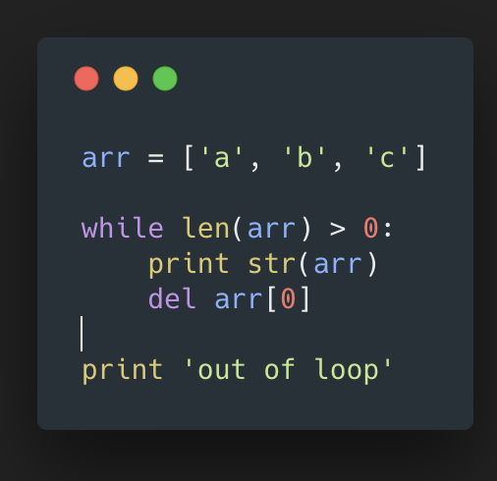
循环与条件语句
3. while 循环

Slide 21
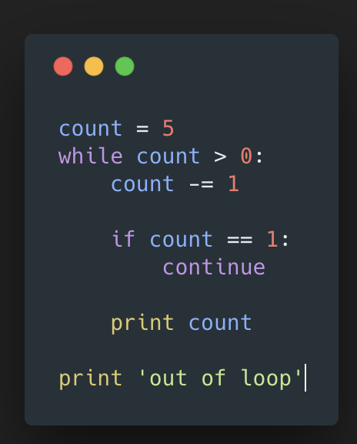
循环与条件语句
4. 使用continue跳出本次循环

Slide 22
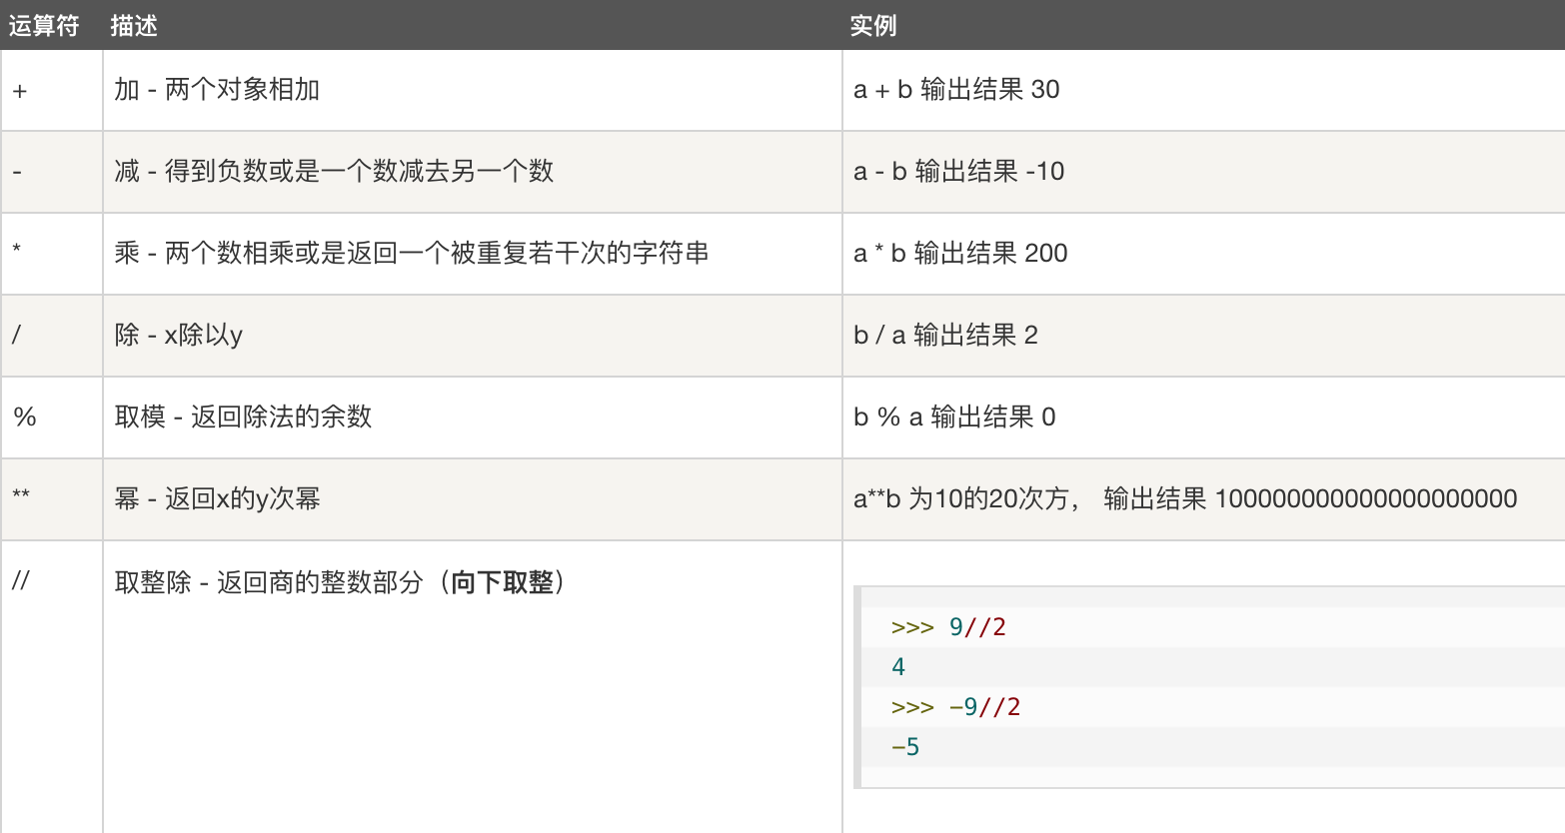
运算符
1. 算术运算符

Slide 23
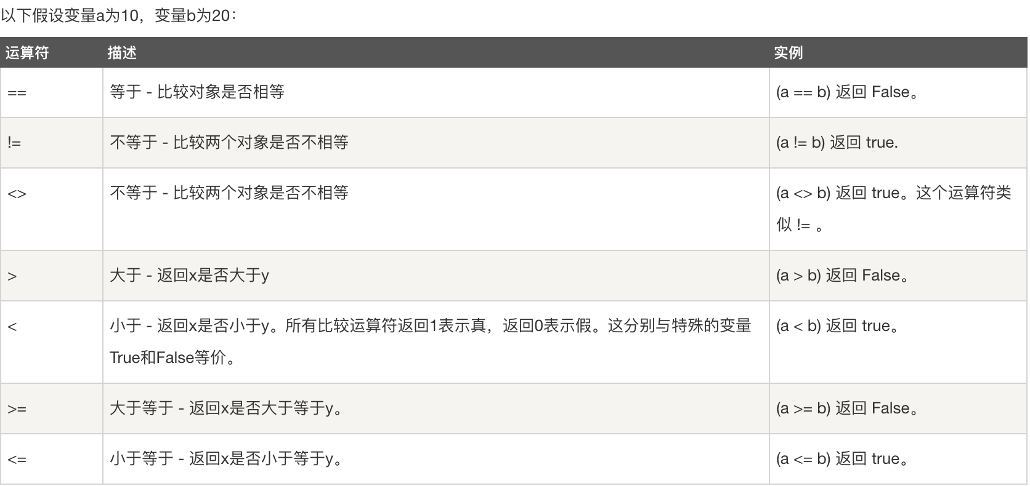
运算符
2. 比较运算符

Slide 24
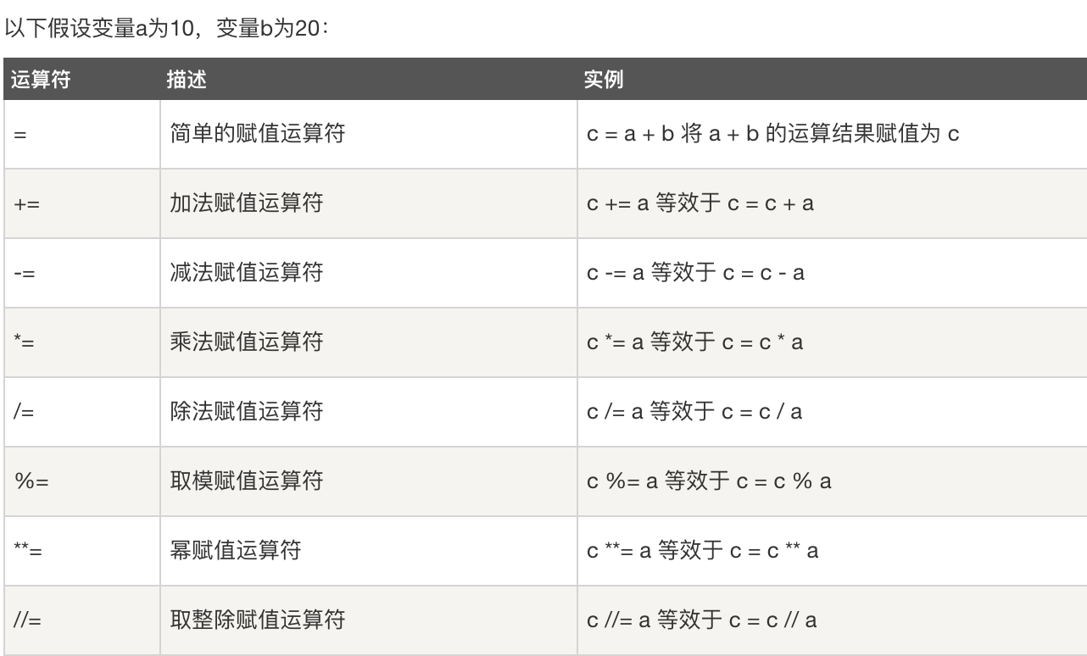
运算符
3. 赋值运算符

Slide 25
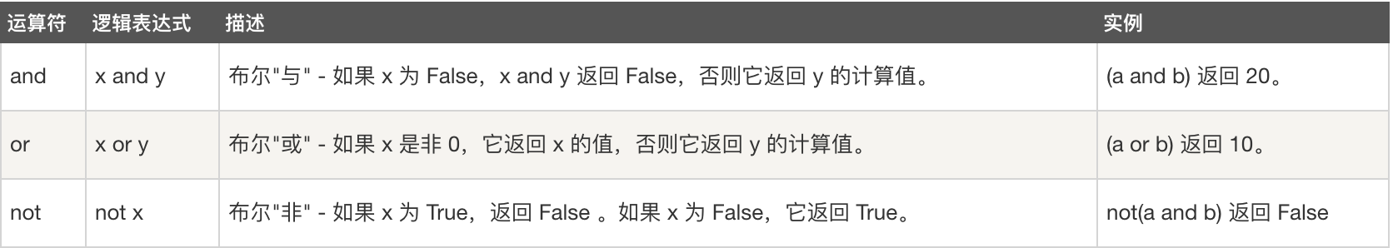
运算符
4. 逻辑运算符

Slide 26
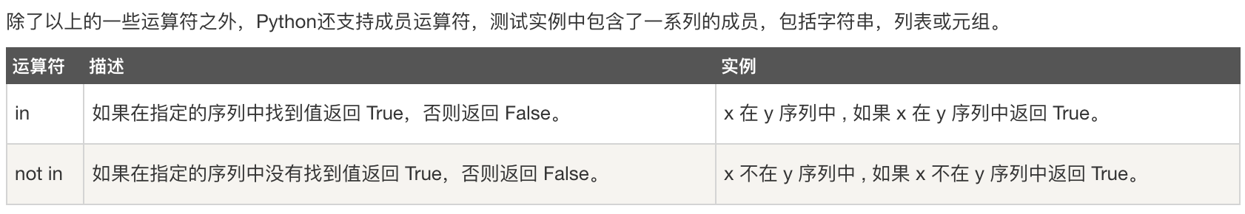
运算符
5. 成员运算符

Slide 27
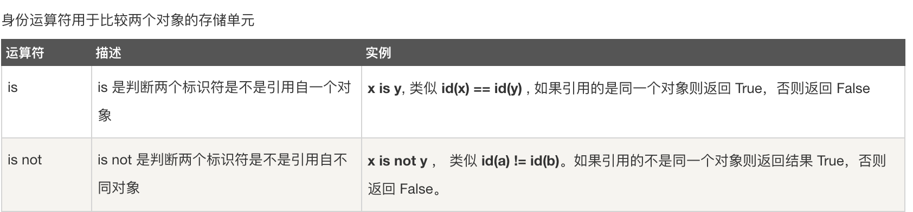
运算符
6. 身份运算符

Slide 28
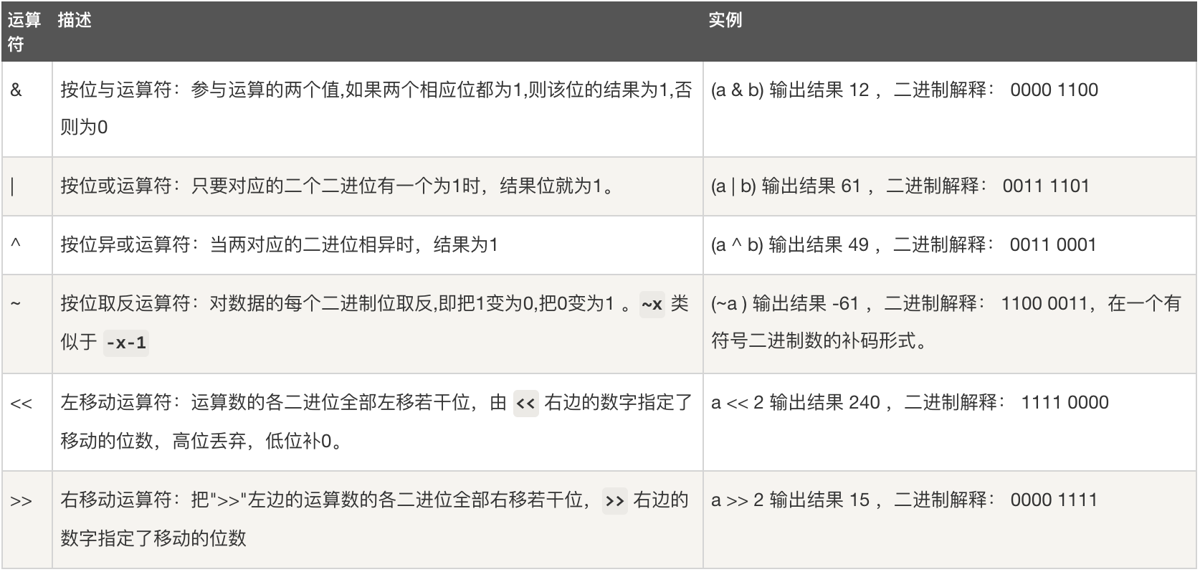
运算符
7. 位运算符

Slide 29
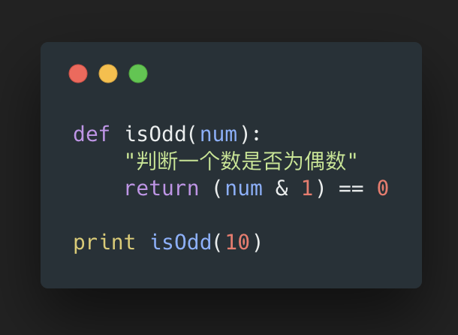
运算符
7. 位运算符

Slide 30
函数与lambda表达式

Slide 31
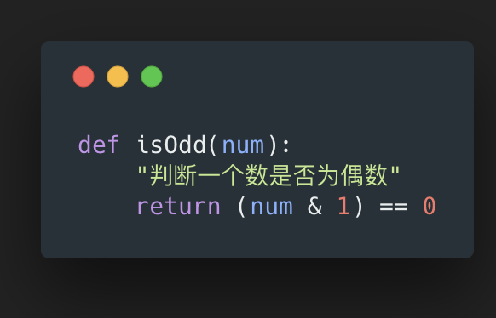
函数的定义
关键字
参数
返回值
关键字
函数名
形参
函数注释
返回语句

Slide 32
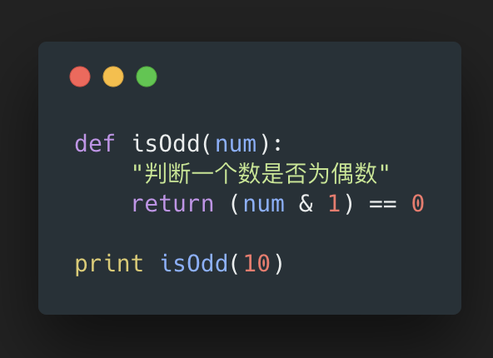
实参与形参
形参
实参

Slide 33
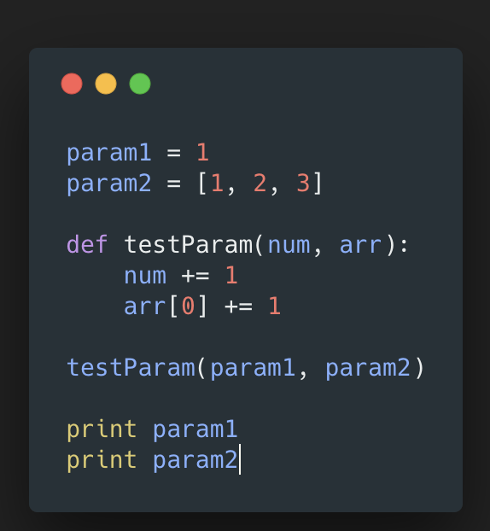
可变参数与不可变参数
7. 位运算符
1
[2, 2, 3]

Slide 34
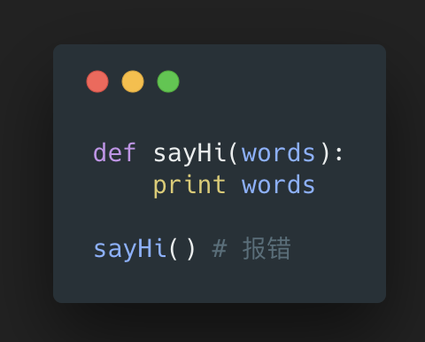
必备参数
不可缺省

Slide 35
关键字参数
可以自由变换顺序

Slide 36
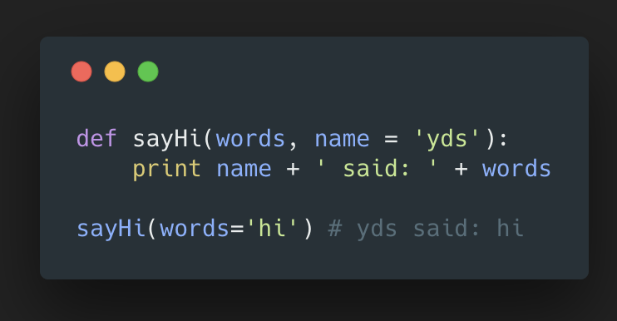
默认参数
不传该参数时使用默认值

Slide 37
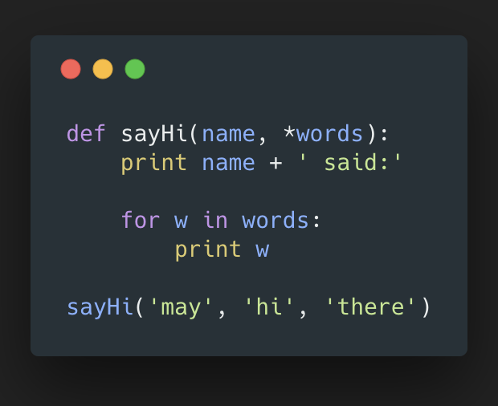
不定长参数
使用list存储不定长参数

Slide 38
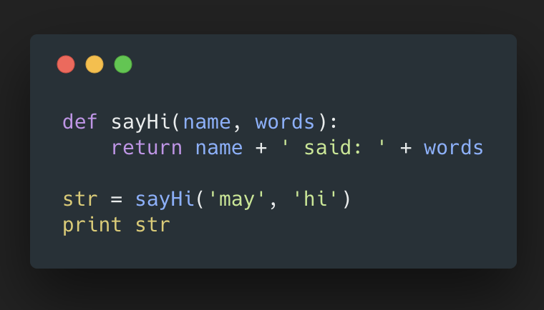
返回值
return

Slide 39
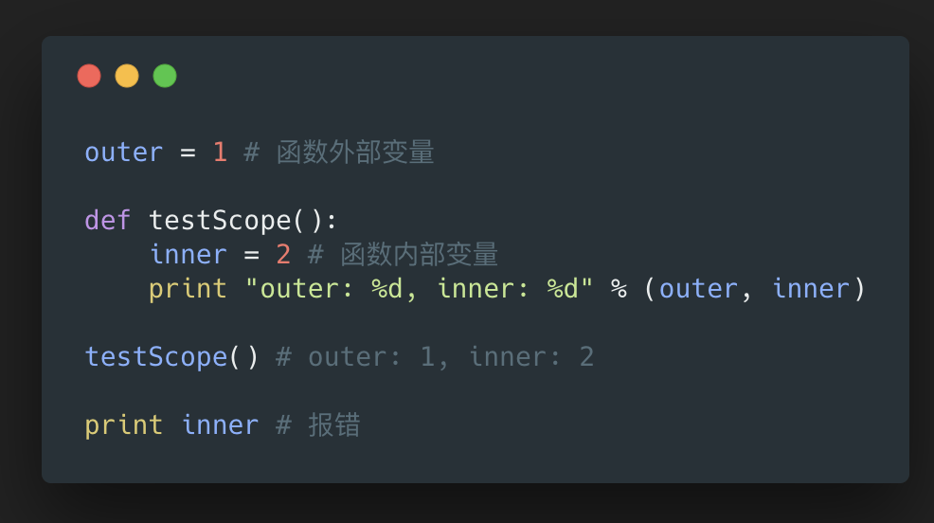
函数作用域
每个函数块内是自己的作用域，其中的变量叫局部变量，外部不可访问
函数所在的模块是全局作用域，其中的变量叫全局变量

Slide 40
lambda表达式
不能使用`try...catch`，`if...else`语法
表现力差，难以追踪
简洁
问题：如果想使用条件判断，应该怎么办？

Slide 41
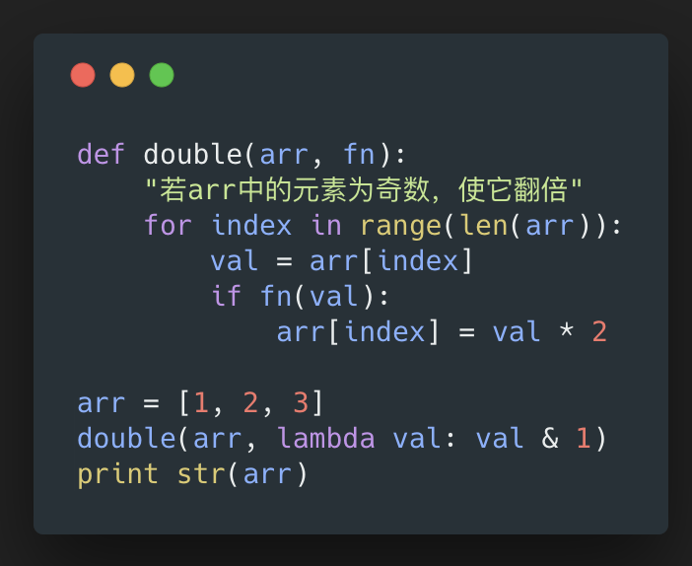
lambda表达式
用法：高阶函数

Slide 42
模块
每个文件都是一个模块
每个模块都有自己的作用域和命名空间
import语法

Slide 43
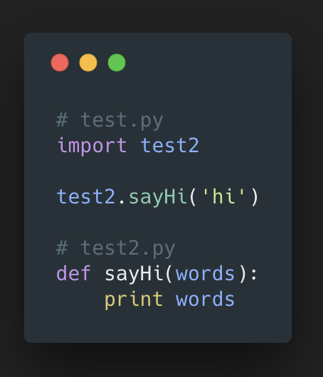
模块
1. 基本用法

Slide 44
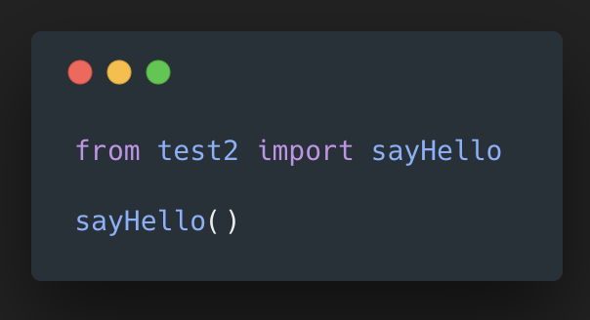
模块
2. 只引入某些属性

Slide 45
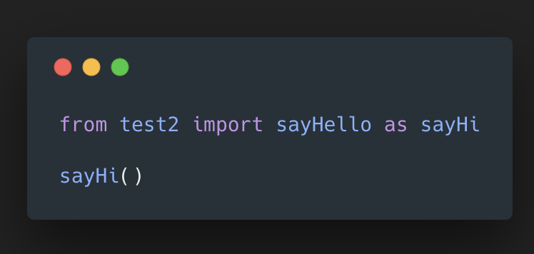
模块
3. 改变属性名

Slide 46
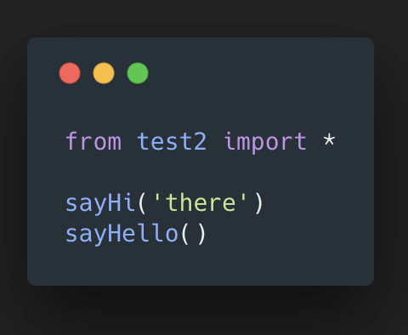
模块
4. 引入所有属性
尽量不要使用，会污染当前的运行环境

Slide 47
模块
问题：引入不同级目录的模块怎么办
1. 上级目录
`sys.path.append('..')`改变当前目录
2. 下级目录
`__init__.py`

Slide 48
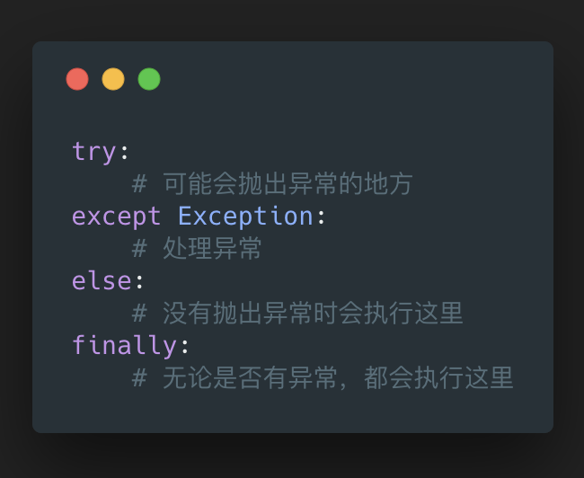
异常处理
1. 捕获异常

Slide 49
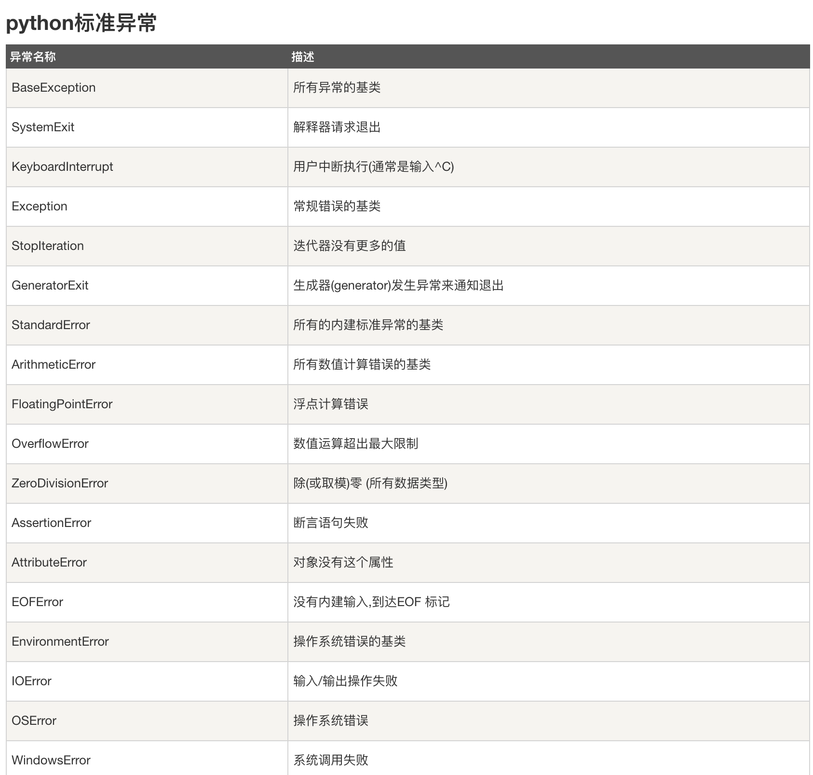
异常处理
2. 异常类型
地址

Slide 50
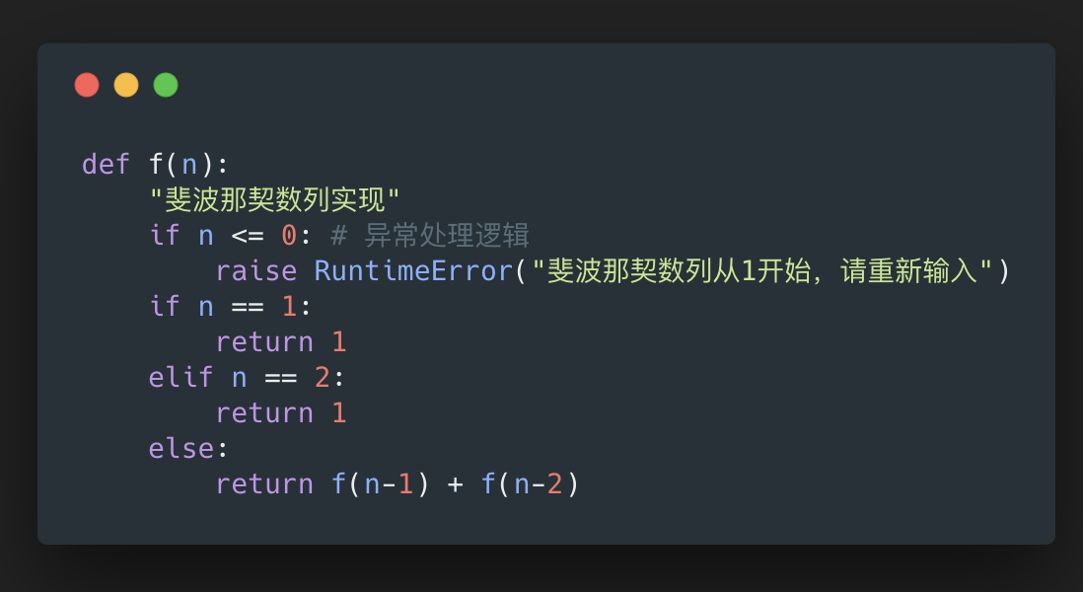
异常处理
3. 主动抛出异常

Slide 51
断点调试

Slide 52
代码风格

Slide 53
命名规范
类名：驼峰式 和首字母缩略词：Person HighSchoolStudent
变量名：lower_with_underscores 名词
方法名和函数名：has_key 奥卡姆剃刀原则 动词或动宾短语
模块名：lower_with_underscores.py
常量名：UPPER_WITH_UNDERSCORES 全大写

Slide 54
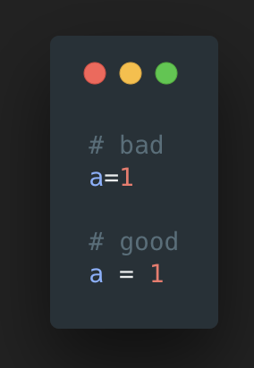
语句

Slide 55
分段

Slide 56

Q & A

